Slide 1


调研
汇报人：朱俊泽
日期：2024.11.24

Slide 2
目录
CONTENTS
草图
01
02
自己总结

Slide 3
01
草图

Slide 4
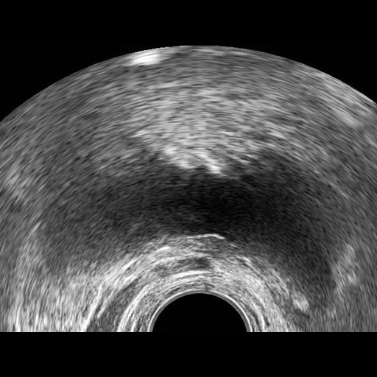
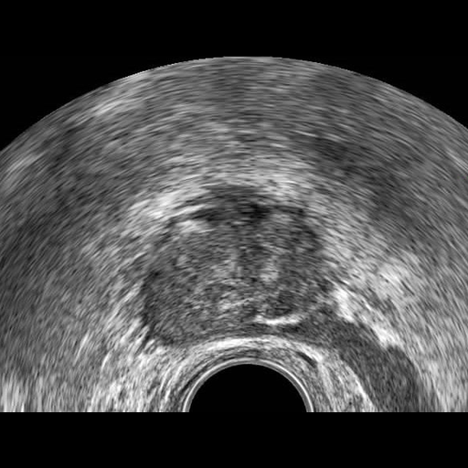
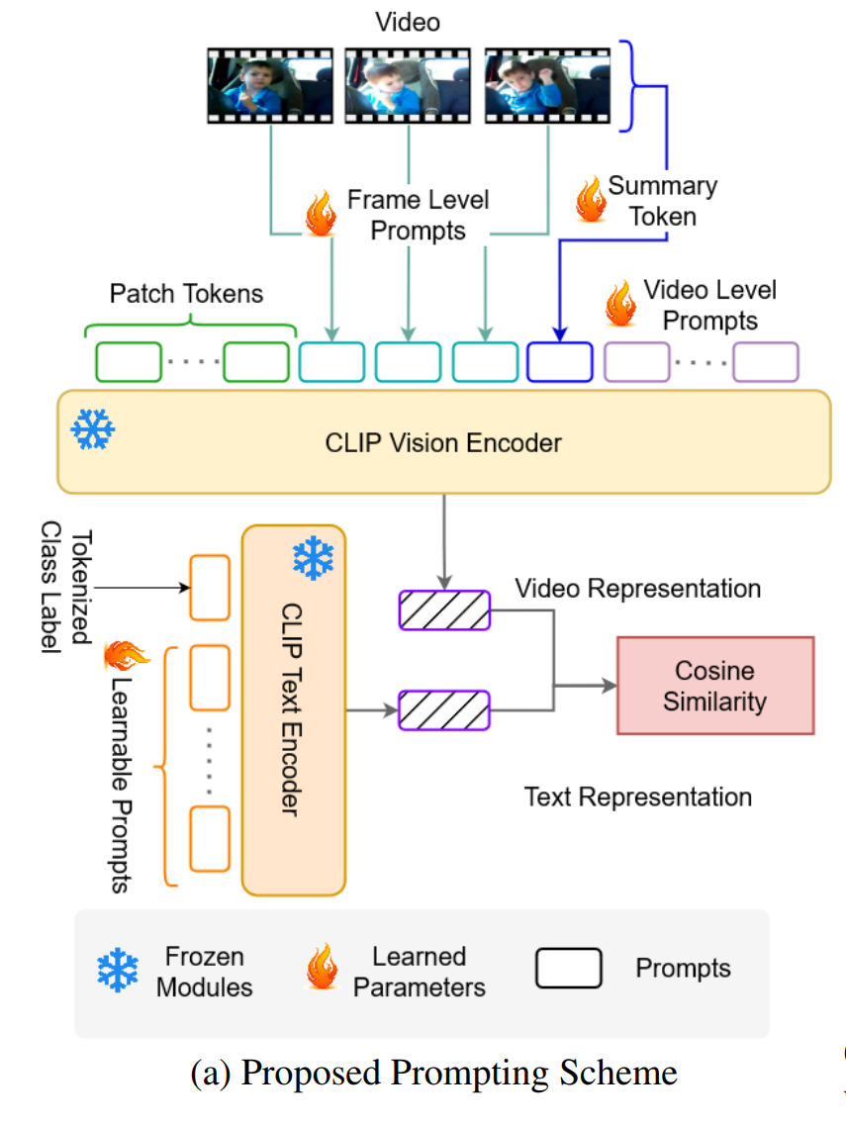

1.论文
概述
Train
label:0/1
video
label:1
Test
label:0
label:1
LLM
...
...
label:0
label:1
label:0
Test
...
...
Diagnostic Recommendations : you could diagnose using this part of vedio
Classification : 0/1
classifier

Slide 5
02
自己总结

Slide 6
THANKS
谢谢观看

